Slide 1

Kafli 1, Fallafræði Jöfn og ójöfn föll. Samhverfir ferlar. Æfing 1.4
Fyrir bók
Stærðfræði 3B
Þorsteinn Kristjáns Jóhannsson STÆR3FM

Slide 2
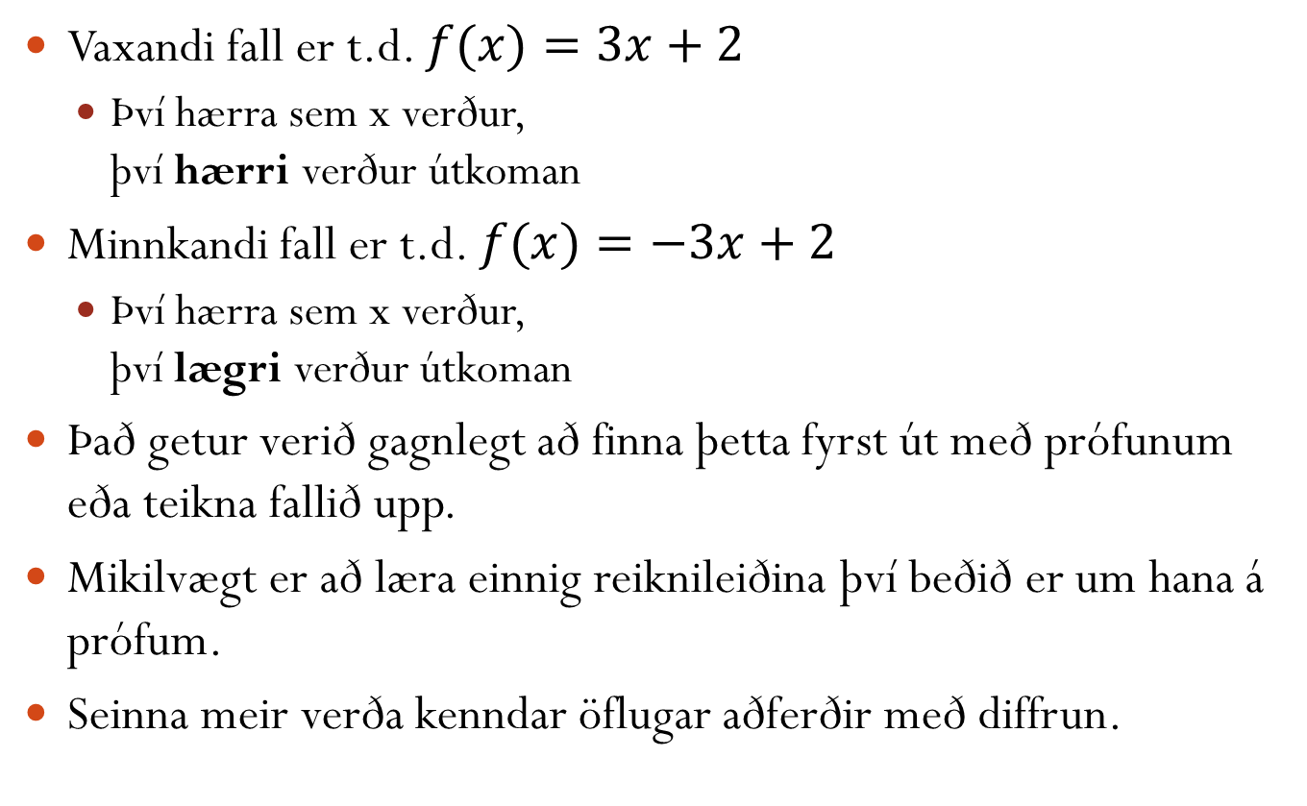
Minnkandi og vaxandi föll
Fyrir dæmi
1-10
Vaxandi fall er t.d. $f(x)=3x+2$
Því hærra sem x verður, því hærri verður útkoman
Minnkandi fall er t.d. $f(x)=−3x+2$
Því hærra sem x verður, því lægri verður útkoman
Það getur verið gagnlegt að finna þetta fyrst út með prófunum eða teikna fallið upp.
Mikilvægt er að læra einnig reiknileiðina því beðið er um hana á prófum.
Seinna meir verða kenndar öflugar aðferðir með diffrun.

Slide 3
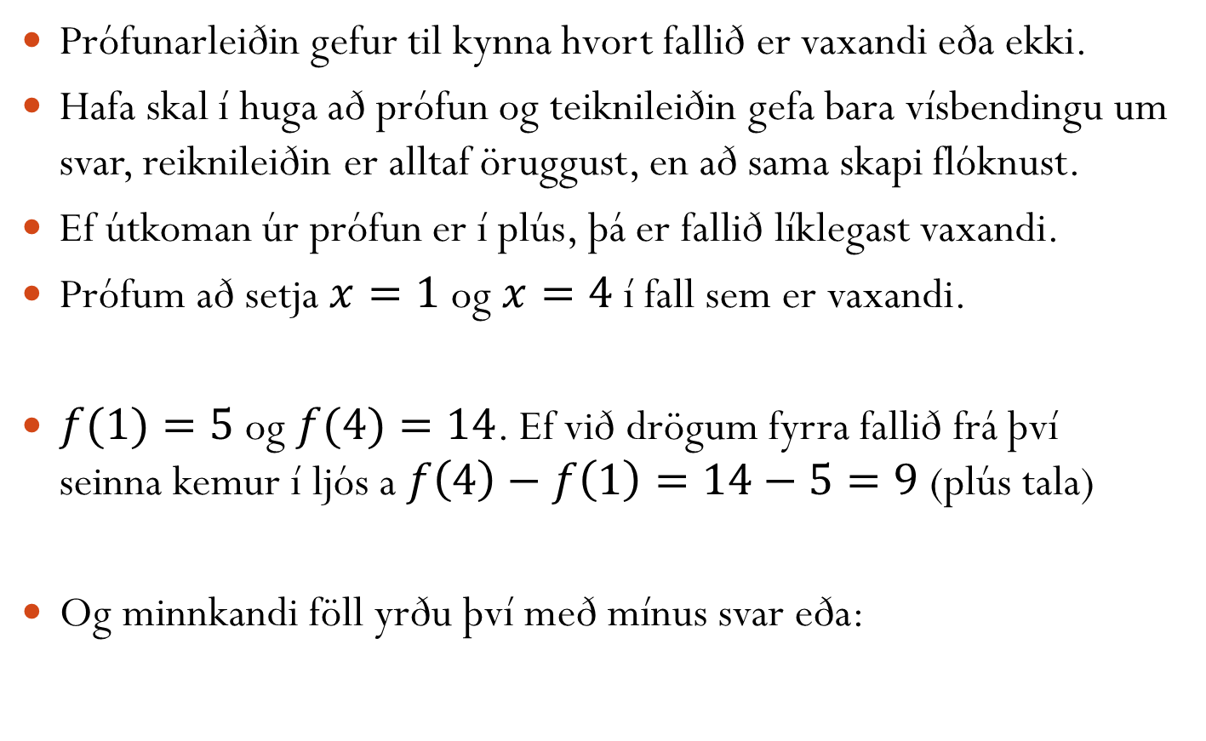
Minnkandi eða vaxandi? – Prófun
Fyrir dæmi
1-10
Prófunarleiðin gefur til kynna hvort fallið er vaxandi eða ekki.
Hafa skal í huga að prófun og teiknileiðin gefa bara vísbendingu um svar, reiknileiðin er alltaf öruggust, en að sama skapi flóknust.
Ef útkoman úr prófun er í plús, þá er fallið líklegast vaxandi.
Prófum að setja $x=1$og $x=4$í fall sem er vaxandi.
$f(1)=5$og $f(4)=14$. Ef við drögum fyrra fallið frá því seinna kemur í ljós a $f\left(4\right)−f\left(1\right)=14−5=9$ (plús tala)
Og minnkandi föll yrðu því með mínus svar eða:

Slide 4
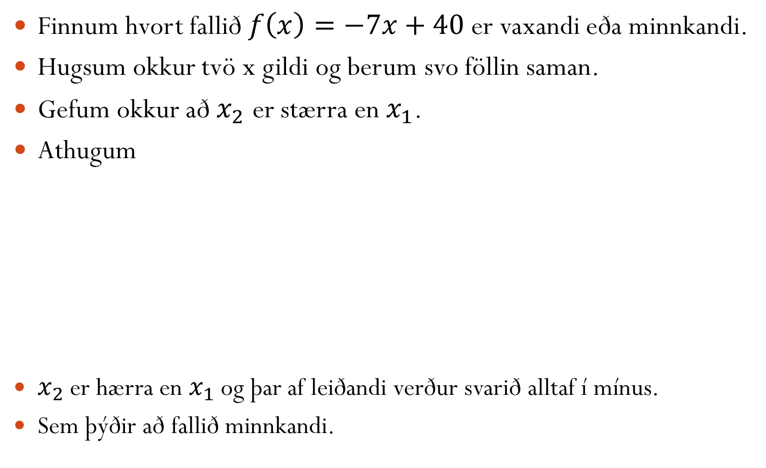


Minnkandi eða vaxandi? – Reiknileið
Fyrir dæmi
1-10
Finnum hvort fallið $f\left(x\right)=−7x+40$ er vaxandi eða minnkandi.
Hugsum okkur tvö x gildi og berum svo föllin saman.
Gefum okkur að $x_{2}$ er stærra en $x_{1}$.
Athugum
$x_{2}$ er hærra en $x_{1}$ og þar af leiðandi verður svarið alltaf í mínus.
Sem þýðir að fallið minnkandi.
$$f(x_{2})$$
$$f(x_{1})$$

Slide 5
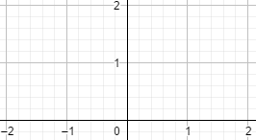
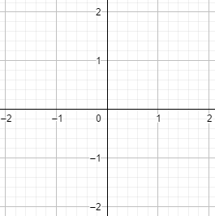
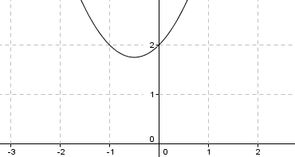
Jöfn og ójöfn föll
Fyrir dæmi
11-16
Jöfn föll speglast um y-ás.
Ójöfn föll speglast ekki beint um y-ás en myndar „öfuga“ útgáfu hinum megin við y-ás. Þe. snúast180° um (0,0) punktinn.
Önnur föll eru hvorugt, þe. speglast ekki um y-ás og snýst ekki um (0,0) punktinn.

Slide 6



Reiknileiðin fyrir jöfn og ójöfn föll
Sett er f(-x) í fallið og formerki skoðuð.
Ef ekkert formerki breytist, þá er fallið jafnt.
Ef öll formerki breytast, þá er fallið ójafnt.
Ef sum formerki breytast en önnur ekki, þá er fallið hvorugt.
Fyrir dæmi
11-16
Eins
Eins
Breytt
Breytt
Breytt
Eins
$$f\left(x\right)=3x^{3}−x$$
$$f\left(−x\right)=3{(−x)}^{3}−(−x)$$
$$f\left(−x\right)=−3x^{3}+x$$
Eins
Eins
Breytt
Breytt
Breytt
Eins
Sumt breytist =Hvorugt
Allt eins=Jafnt
Allt breyttist=Ójafnt

Slide 7

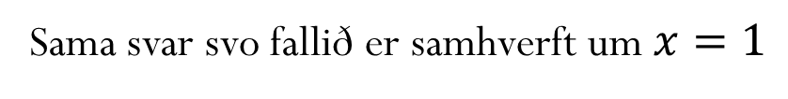
Sýna fram á að fall er samhverft á ákveðinni línu
Fyrir dæmi
19-22, 25, 27
Segjum að verið sé að athuga línuna $x=1$
Skoðum fallið
Þá er talan 1 sett inn í fallið og reiknað á tvo vegu
Annars vegar $f(1+x)$ og $f(1−x)$
Ef svarið er það sama, þá er það samhverft á $x=1$
Sama svar svo fallið er samhverft um $x=1$

Slide 8
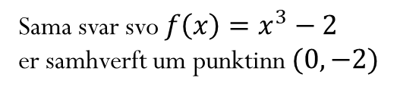
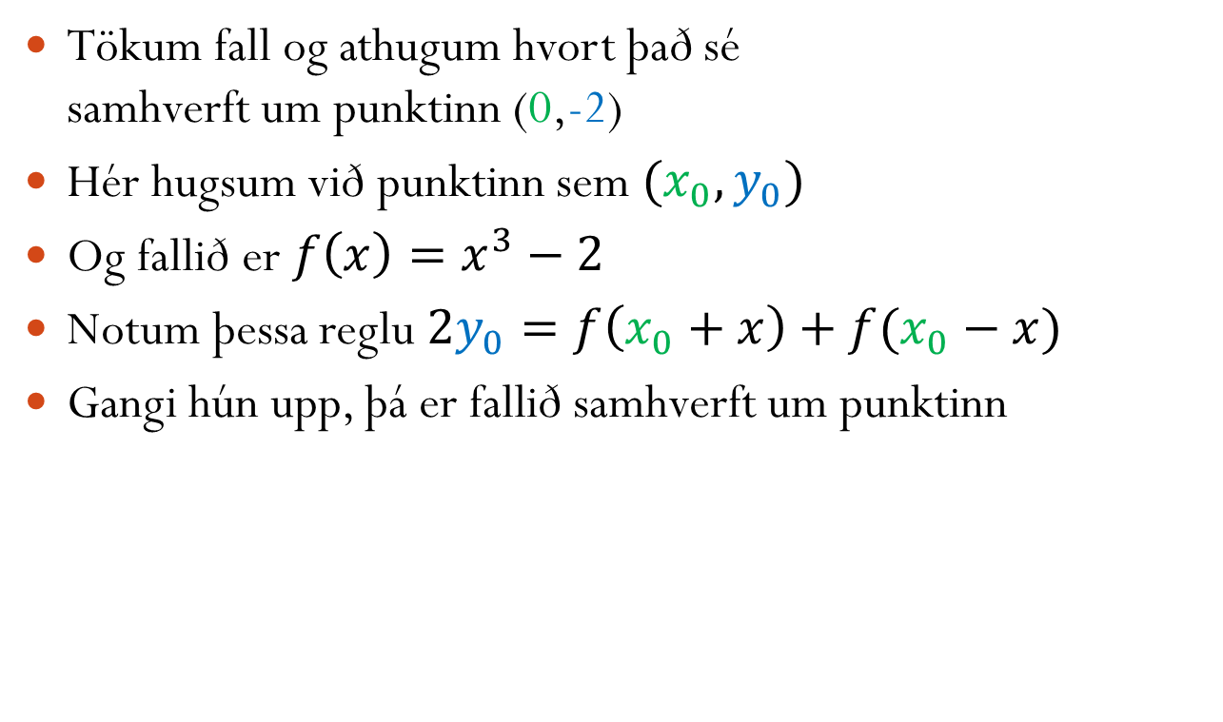


Sýna fram á að fall er samhverft um ákveðinn punkt
Fyrir dæmi
17, 18, 23, 24, 26, 28
Tökum fall og athugum hvort það sé samhverft um punktinn (0,-2)
Hér hugsum við punktinn sem $(x_{0},y_{0})$
Og fallið er $f\left(x\right)=x^{3}−2$
Notum þessa reglu $2y_{0}=f\left(x_{0}+x\right)+f(x_{0}−x)$
Gangi hún upp, þá er fallið samhverft um punktinn
$$f(x_{0}+x)$$
$$f(x_{0}−x)$$
$$2⋅(−2)=(0+x)^{3}−2+(0−x)^{3}−2$$
Sama svar svo $f\left(x\right)=x^{3}−2$
er samhverft um punktinn $(0,−2)$

